Slide 1
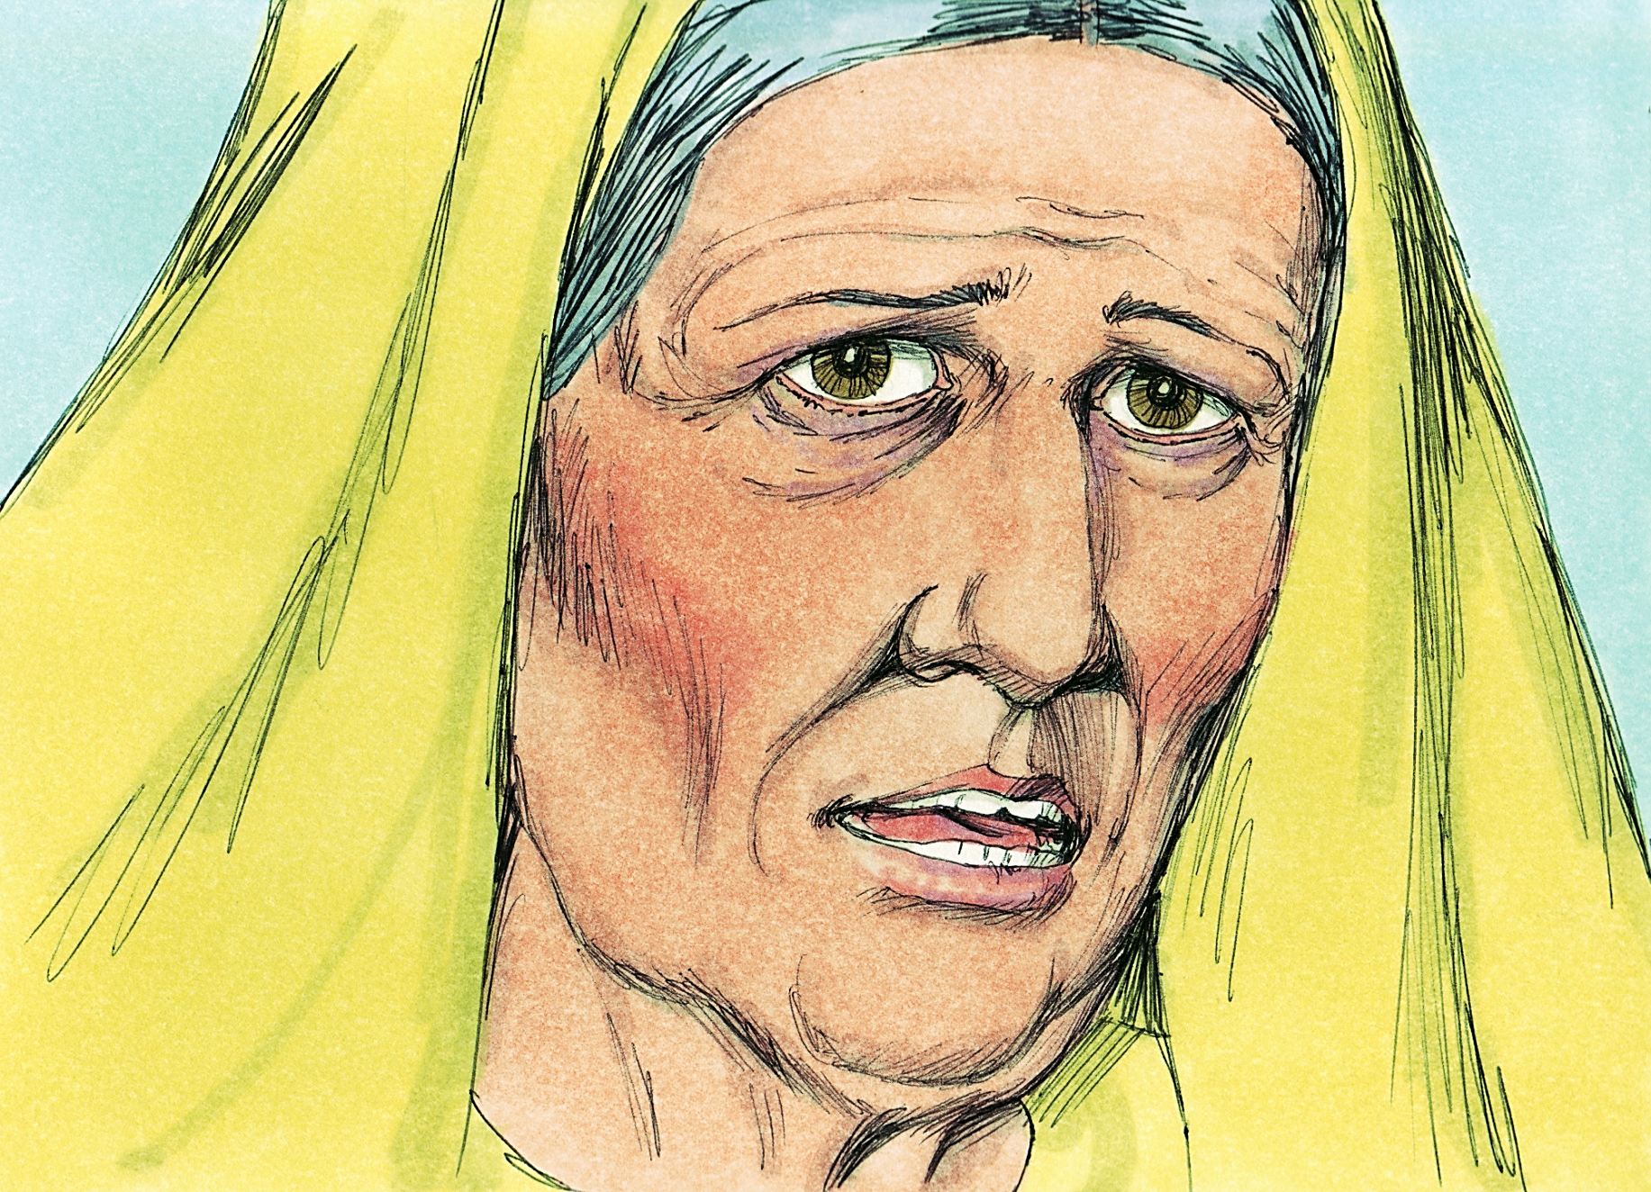

Mujeres de la Biblia
Noemí: Una suegra sabia
(Libro de Rut)
24 de octubre de 2014
Iglesia Bíblica Bautista de Aguadilla

Slide 2
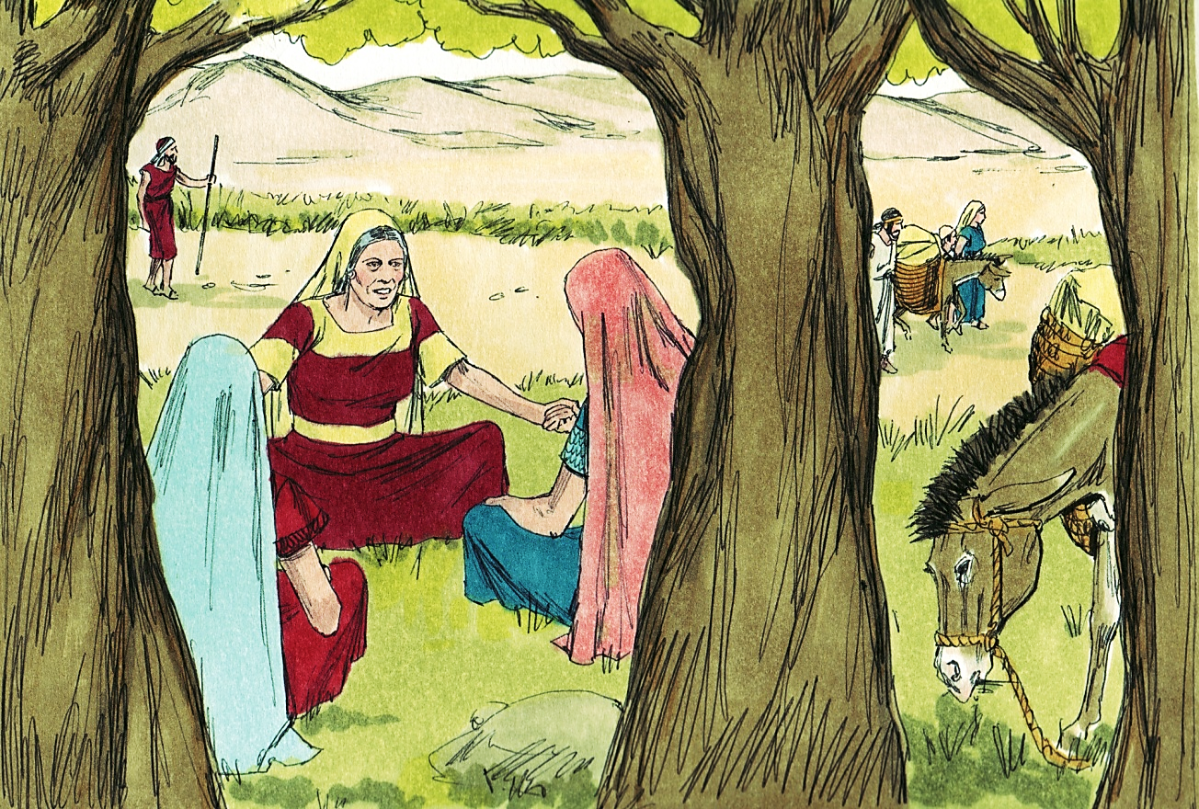
Contexto
Rut
  Capítulos 1-4
Texto básico:
  1:1-5
  1:6-22
  2:19-22; 3:1-5; 4:13-17

Slide 3
Texto clave
“Y las mujeres decían a Noemí: Loado sea Jehová, que hizo que no te faltase hoy pariente, cuyo nombre será celebrado en Israel; el cual será restaurador de tu alma, y sustentará tu vejez; pues tu nuera, que te ama, lo ha dado a luz; y ella es de más valor para ti que siete hijos.” (Rut 4.14–15 )

Slide 4
Bosquejo de Estudio
1. Salida de Belén
(Rut 1:1-5)
2. Noemí regresa a Belén
(Rut 1:6-22)
3. Noemí trama un plan
(Rut 2:19-22; 3:1-5; 4:13-17)

Slide 5
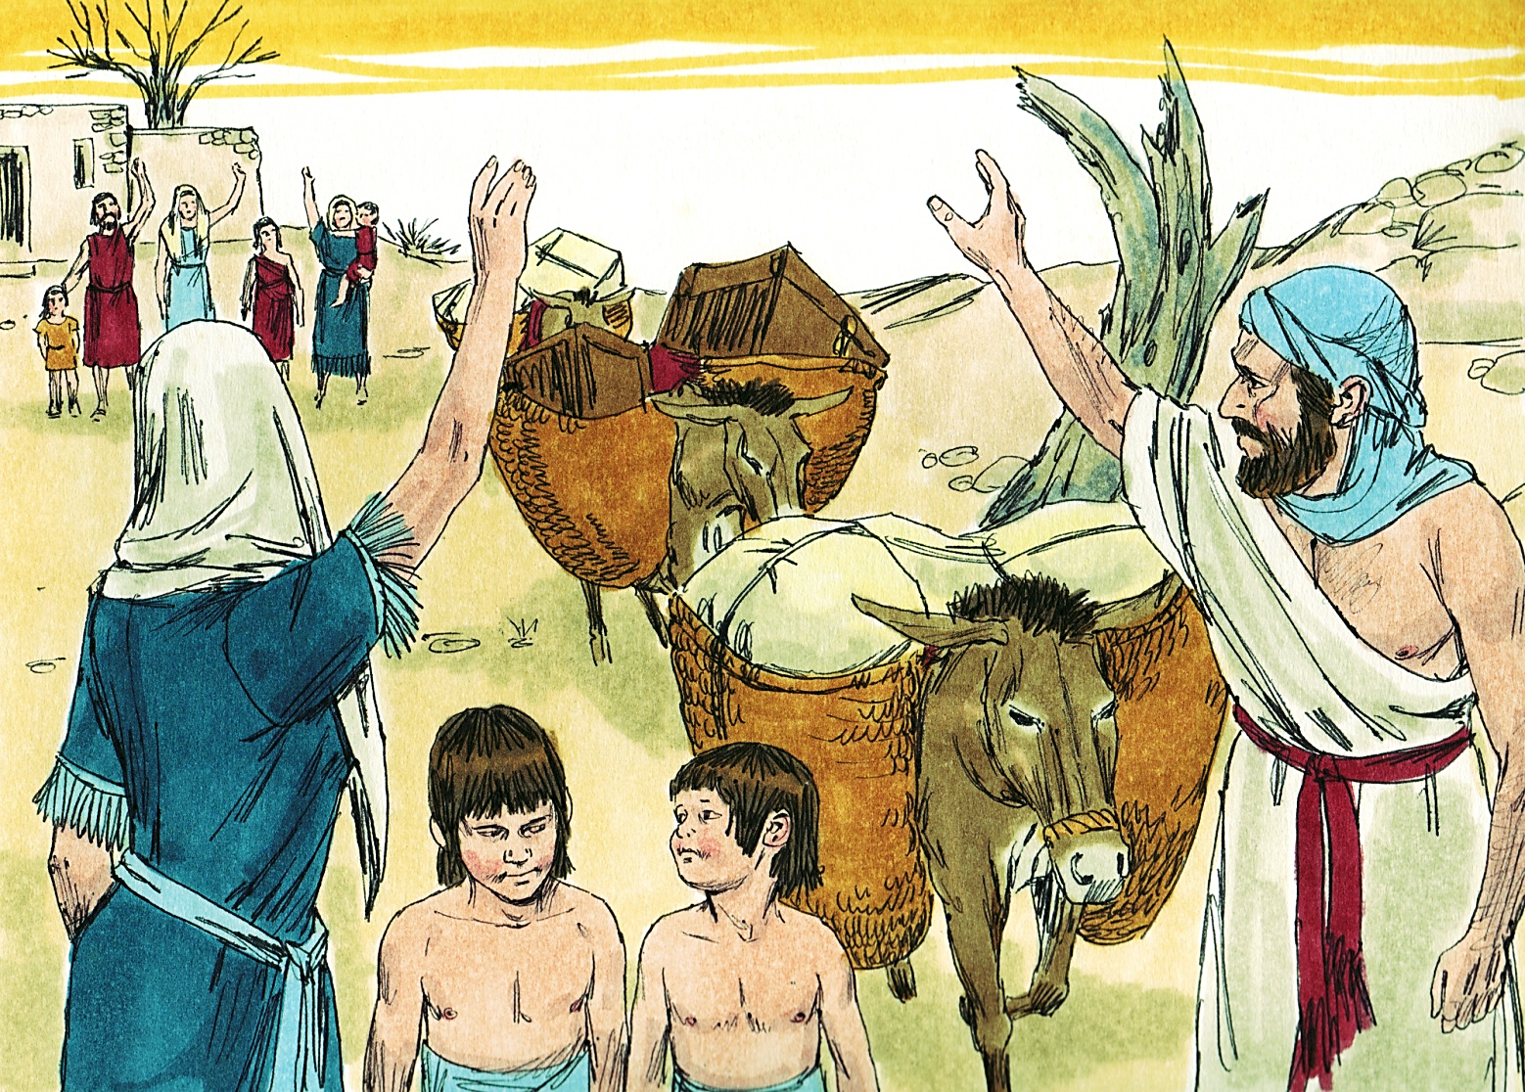
Salida de Belén
(Rut 1:1-5)
5

Slide 6
Salida de Belén
(Rut 1:1-5)
“Aconteció en los días que gobernaban los jueces, que hubo hambre en la tierra. Y un varón de Belén de Judá fue a morar en los campos de Moab, él y su mujer, y dos hijos suyos. El nombre de aquel varón era Elimelec, y el de su mujer, Noemí; y los nombres de sus hijos eran Mahlón y Quelión, efrateos de Belén de Judá. Llegaron, pues, a los campos de Moab, y se quedaron allí.
6

Slide 7
Salida de Belén
(Rut 1:1-5)
Y murió Elimelec, marido de Noemí, y quedó ella con sus dos hijos, los cuales tomaron para sí mujeres moabitas; el nombre de una era Orfa, y el nombre de la otra, Rut; y habitaron allí unos diez años. Y murieron también los dos, Mahlón y Quelión, quedando así la mujer desamparada de sus dos hijos y de su marido.” (Rut 1.1–5)
7

Slide 8
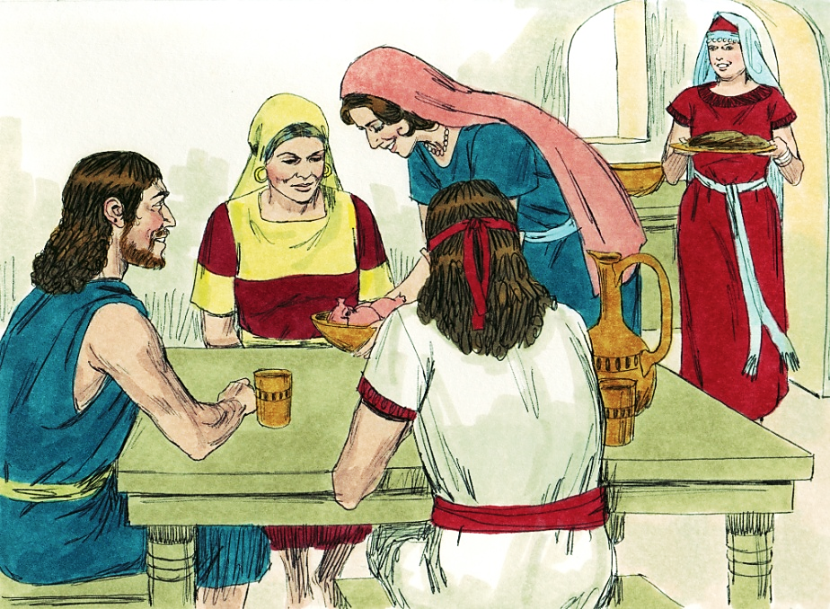
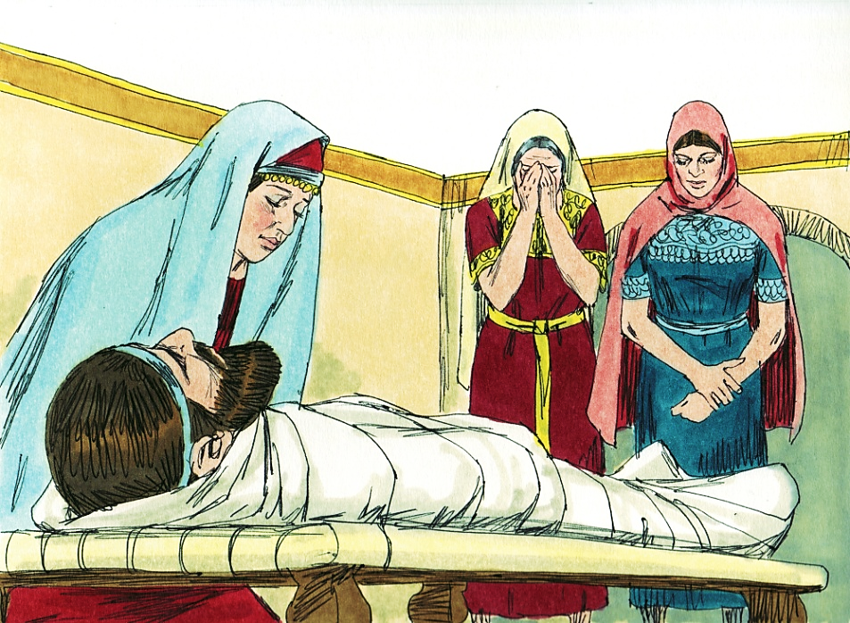
Salida de Belén
(Rut 1:1-5)
8

Slide 9
Salida de Belén
(Rut 1:1-5)
Noemí vivió durante la gobernación de los jueces, época que se caracterizó por la frecuente apostasía del pueblo de Israel la cual provocaba la ira de Dios.
Belén significa “casa de pan” y el nombre refleja lo fértil de sus campos y sus huertos. Pero aun en Belén los pobladores sufrieron por una hambruna motivando a la familia de Noemí a radicarse por un tiempo en Moab.
9

Slide 10
Salida de Belén
(Rut 1:1-5)
Los hijos de Noemí se casaron con mujeres moabitas. Los moabitas eran descendientes de Lot, el sobrino de Abraham.
Para Noemí, el resultado final de la mudanza a Moab fue trágico. Primero, perdió a su esposo y luego a sus dos hijos. Su estadía en Moab, que creían temporaria, duró diez años y al final de este tiempo Noemí se encontraba sin medios de vida y de esperanza para el futuro.
10

Slide 11
Preguntas de repaso
¿Cómo crees que se sentiría Noemí en las siguientes situaciones y por qué?
1. Al salir de Belén
2. Al morir Elimelec
3. Cuando sus hijos se casan con mujeres moabitas
4. Cuando mueren sus hijos Mahlón y Quelión
11

Slide 12
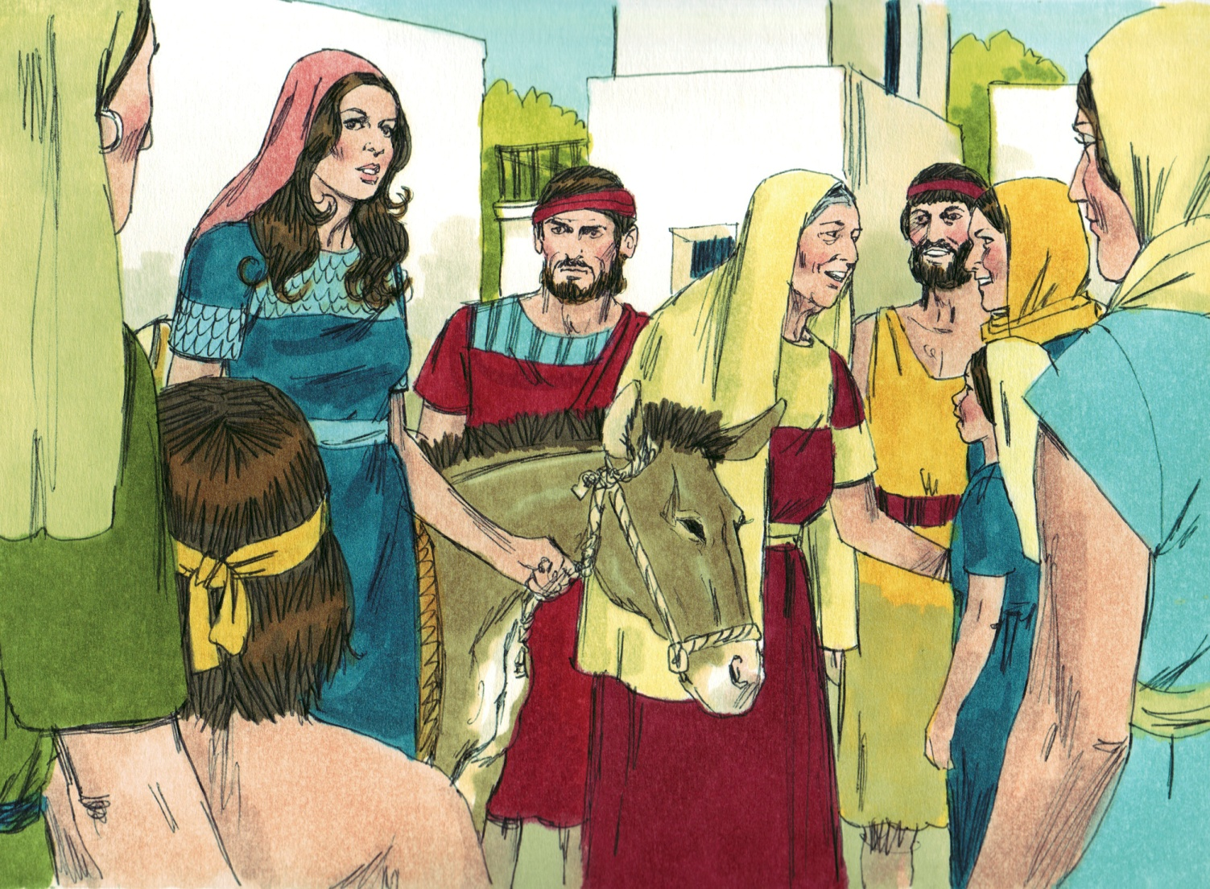
Noemí regresa a Belén
(Rut 1:6-22)
12

Slide 13
Noemí regresa a Belén
(Rut 1:6-22)
“Entonces se levantó con sus nueras, y regresó de los campos de Moab; porque oyó en el campo de Moab que Jehová había visitado a su pueblo para darles pan. Salió, pues, del lugar donde había estado, y con ella sus dos nueras, y comenzaron a caminar para volverse a la tierra de Judá. Y Noemí dijo a sus dos nueras: Andad, volveos cada una a la casa de su madre; Jehová haga con vosotras misericordia, como la habéis hecho con los muertos y conmigo.
13

Slide 14
Noemí regresa a Belén
(Rut 1:6-22)
Os conceda Jehová que halléis descanso, cada una en casa de su marido. Luego las besó, y ellas alzaron su voz y lloraron, y le dijeron: Ciertamente nosotras iremos contigo a tu pueblo. Y Noemí respondió: Volveos, hijas mías; ¿para qué habéis de ir conmigo? ¿Tengo yo más hijos en el vientre, que puedan ser vuestros maridos? Volveos, hijas mías, e idos; porque yo ya soy vieja para tener marido. Y aunque dijese: Esperanza tengo, y esta noche estuviese con marido, y aun diese a luz hijos,
14

Slide 15
Noemí regresa a Belén
(Rut 1:6-22)
¿habíais vosotras de esperarlos hasta que fuesen grandes? ¿Habíais de quedaros sin casar por amor a ellos? No, hijas mías; que mayor amargura tengo yo que vosotras, pues la mano de Jehová ha salido contra mí. Y ellas alzaron otra vez su voz y lloraron; y Orfa besó a su suegra, mas Rut se quedó con ella. Y Noemí dijo: He aquí tu cuñada se ha vuelto a su pueblo y a sus dioses; vuélvete tú tras ella. Respondió Rut: No me ruegues que te deje, y me aparte de ti; porque a dondequiera que tú fueres, iré yo, y dondequiera que vivieres, viviré.
15

Slide 16
Noemí regresa a Belén
(Rut 1:6-22)
Tu pueblo será mi pueblo, y tu Dios mi Dios. Donde tú murieres, moriré yo, y allí seré sepultada; así me haga Jehová, y aun me añada, que sólo la muerte hará separación entre nosotras dos. Y viendo Noemí que estaba tan resuelta a ir con ella, no dijo más. Anduvieron, pues, ellas dos hasta que llegaron a Belén; y aconteció que habiendo entrado en Belén, toda la ciudad se conmovió por causa de ellas, y decían: ¿No es ésta Noemí?
16

Slide 17
Noemí regresa a Belén
(Rut 1:6-22)
Y ella les respondía: No me llaméis Noemí, sino llamadme Mara; porque en grande amargura me ha puesto el Todopoderoso. Yo me fui llena, pero Jehová me ha vuelto con las manos vacías. ¿Por qué me llamaréis Noemí, ya que Jehová ha dado testimonio contra mí, y el Todopoderoso me ha afligido? Así volvió Noemí, y Rut la moabita su nuera con ella; volvió de los campos de Moab, y llegaron a Belén al comienzo de la siega de la cebada.” (Rut 1.6–22)
17

Slide 18
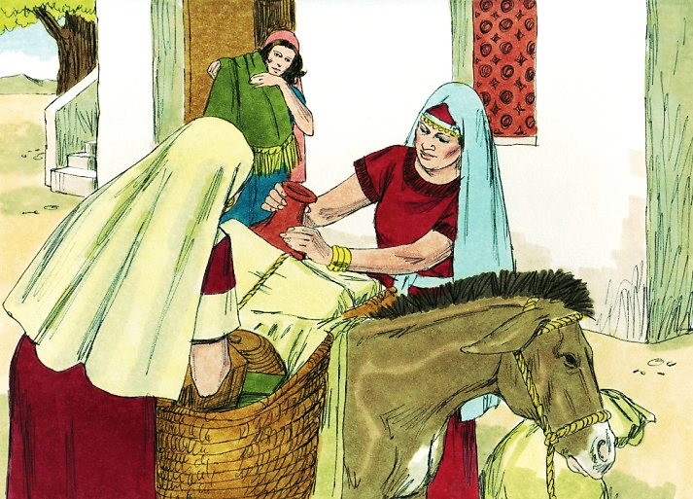
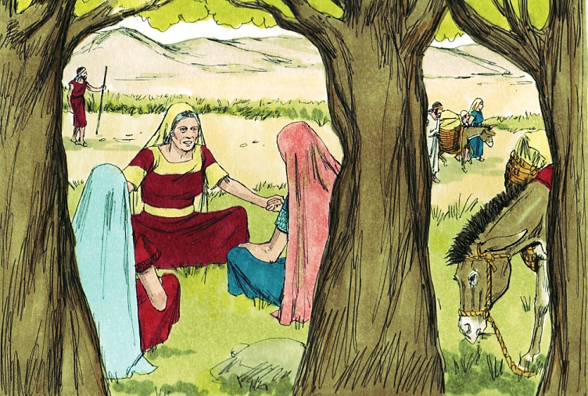
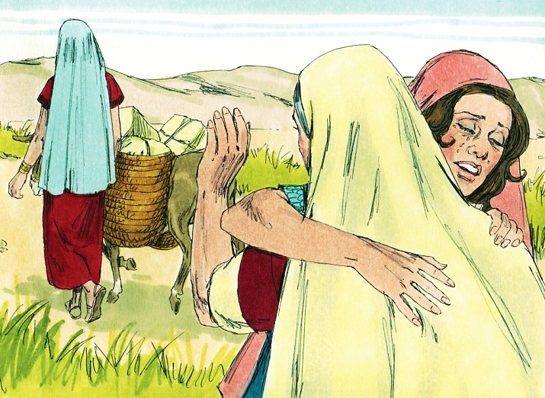
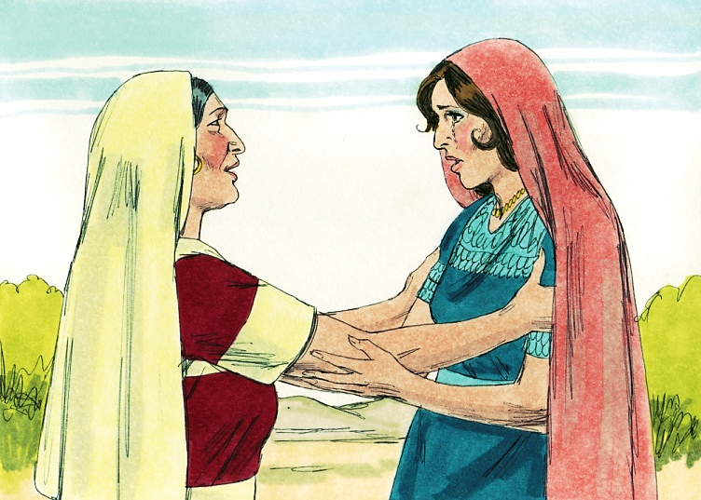
Noemí regresa a Belén
(Rut 1:6-22)
18

Slide 19
2. Noemí regresa a Belén
(Rut 1:6-22)
Noemí oyó que Jehovah había visitado a su pueblo para darles pan. Se preparó para regresar. Sus nueras, Rut y Orfa, emprendieron con Noemí el camino.
Noemí instó a sus dos nueras a que regresaran a su hogar paterno en Moab demostrando su interés maternal al procurar lo que sería lo mejor para ellas. Ambas habían sido esposas buenas y Noemí apreciaba el afecto que le tenían.
19

Slide 20
2. Noemí regresa a Belén
(Rut 1:6-22)
Noemí consideró la hambruna, la consecuente migración a Moab y la muerte de su esposo e hijos como señales del desagrado divino en forma personal con ella. Al acusar a Dios en su gran desesperación declaraba su fe de que en definitiva era Él quien manejaba los acontecimientos. Noemí entendía que Dios estaba en control de su vida.
Orfa se fue de su lado y no se sabe nada más de ella, pero Rut se quedó con Noemí.
20

Slide 21
2. Noemí regresa a Belén
(Rut 1:6-22)
La llegada de Noemí causó revuelo en Belén. Casi ni la reconocieron porque había cambiado mucho.
Noemí no quiso que la llamaran Noemí (que significa “placentera” o “agradable”). Mucho más apropiado, según ella, era Mara (que significa “amargura”), y culpó al Todopoderoso por sus amargas experiencias.
21

Slide 22
Preguntas de repaso
1. ¿Por qué Noemí le pidió a sus nueras que se quedaran en Moab?
2. ¿Fue justo que Noemí dijera que el Todopoderoso le había causado amargura?
22

Slide 23
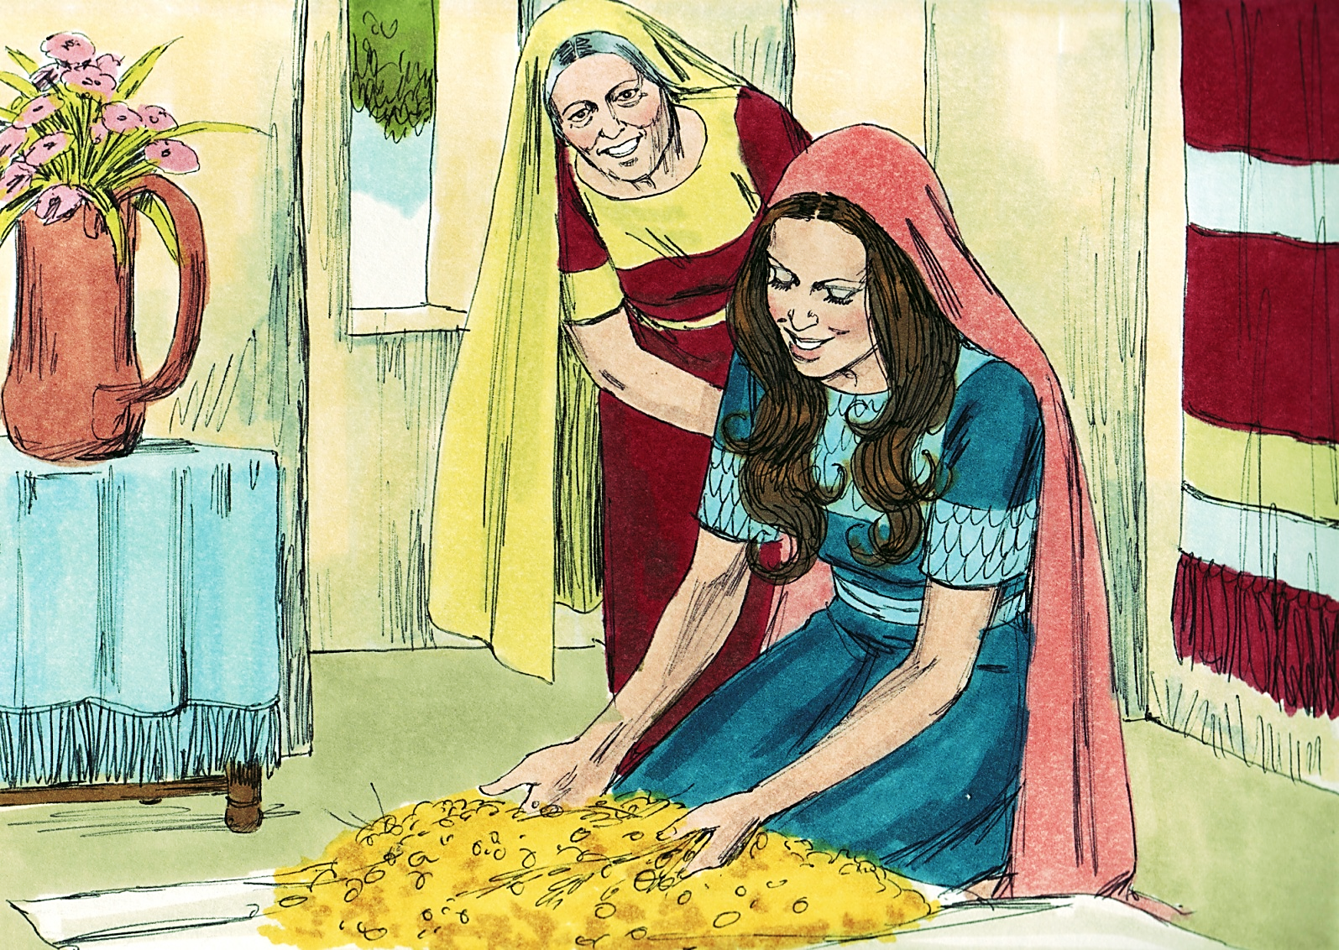
3. Noemí trama un plan
(Rut 2:19-22; 3:1-5; 4:13-17)
23

Slide 24
3. Noemí trama un plan
(Rut 2:19-22; 3:1-5; 4:13-17)
“Y le dijo su suegra: ¿Dónde has espigado hoy? ¿y dónde has trabajado? Bendito sea el que te ha reconocido. Y contó ella a su suegra con quién había trabajado, y dijo: El nombre del varón con quien hoy he trabajado es Booz. Y dijo Noemí a su nuera: Sea él bendito de Jehová, pues que no ha rehusado a los vivos la benevolencia que tuvo para con los que han muerto. Después le dijo Noemí: Nuestro pariente es aquel varón, y uno de los que pueden redimirnos.
24

Slide 25
3. Noemí trama un plan
(Rut 2:19-22; 3:1-5; 4:13-17)
Y Rut la moabita dijo: Además de esto me ha dicho: Júntate con mis criadas, hasta que hayan acabado toda mi siega. Y Noemí respondió a Rut su nuera: Mejor es, hija mía, que salgas con sus criadas, y que no te encuentren en otro campo.” (Rut 2.19–22)
25

Slide 26
3. Noemí trama un plan
(Rut 2:19-22; 3:1-5; 4:13-17)
“Después le dijo su suegra Noemí: Hija mía, ¿no he de buscar hogar para ti, para que te vaya bien? ¿No es Booz nuestro pariente, con cuyas criadas tú has estado? He aquí que él avienta esta noche la parva de las cebadas. Te lavarás, pues, y te ungirás, y vistiéndote tus vestidos, irás a la era; mas no te darás a conocer al varón hasta que él haya acabado de comer y de beber.Y cuando él se acueste, notarás el lugar donde se acuesta, e irás y descubrirás sus pies, y te acostarás allí; y él te dirá lo que hayas de hacer. Y ella respondió: Haré todo lo que tú me mandes.”
(Rut 3.1–5)
26

Slide 27
3. Noemí trama un plan
(Rut 2:19-22; 3:1-5; 4:13-17)
“Booz, pues, tomó a Rut, y ella fue su mujer; y se llegó a ella, y Jehová le dio que concibiese y diese a luz un hijo. Y las mujeres decían a Noemí: Loado sea Jehová, que hizo que no te faltase hoy pariente, cuyo nombre será celebrado en Israel; el cual será restaurador de tu alma, y sustentará tu vejez; pues tu nuera, que te ama, lo ha dado a luz; y ella es de más valor para ti que siete hijos. Y tomando Noemí el hijo, lo puso en su regazo, y fue su aya. Y le dieron nombre las vecinas, diciendo: Le ha nacido un hijo a Noemí; y lo llamaron Obed. Este es padre de Isaí, padre de David.” (Rut 4.13–17)
27

Slide 28
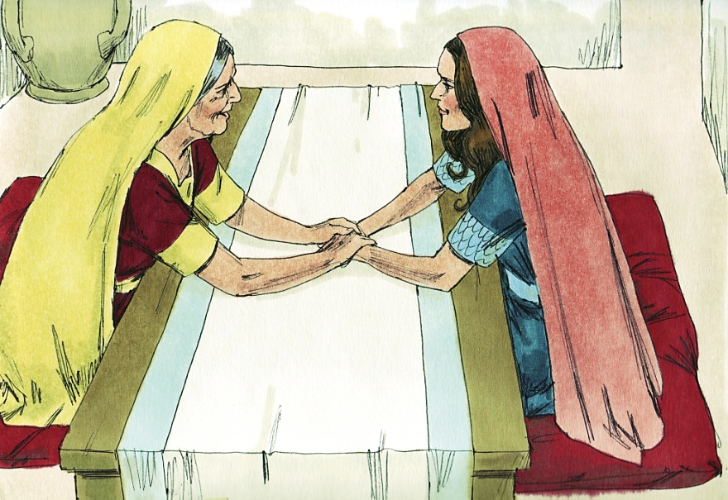
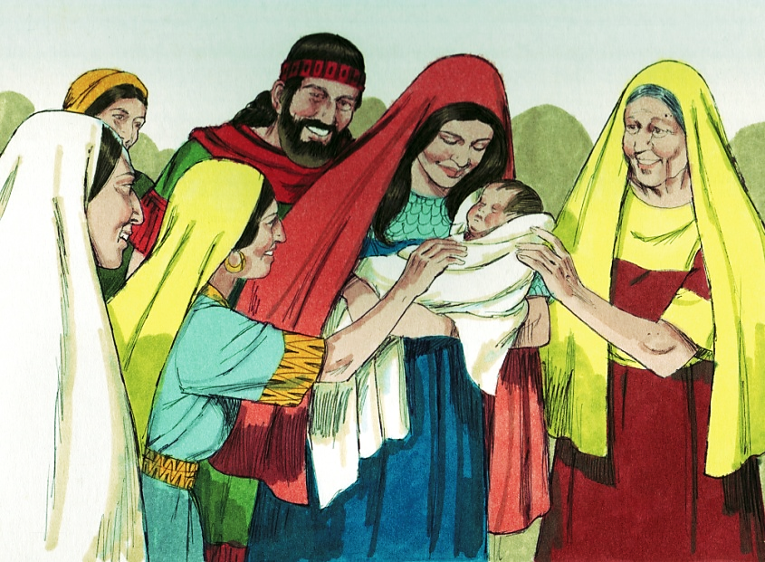
3. Noemí trama un plan
(Rut 2:19-22; 3:1-5; 4:13-17)
28

Slide 29
3. Noemí trama un plan
(Rut 2:19-22; 3:1-5; 4:13-17)
Al ver el enorme bulto de cebada de Rut, Noemí supo que le había ido bien. Seguramente alguien había sido muy generoso con Rut.
La mención por parte de Rut del nombre Boaz reveló que existía una conexión familiar. En seguida Noemí vio la posibilidad de futuros acontecimientos. Boaz no sólo era un pariente cercano sino también uno de los parientes que podía redimir.
29

Slide 30
3. Noemí trama un plan
(Rut 2:19-22; 3:1-5; 4:13-17)
En la época del AT los casamientos eran arreglados por los padres, así que era apropiado que Noemí tomara pasos para encontrar un hogar y seguridad para Rut.
Los planes de Noemí requerían mucha valentía de parte de Rut. A pesar del peligro de recibir un desaire y ser rechazada, Rut llevó a cabo el plan de su suegra.
30

Slide 31
3. Noemí trama un plan
(Rut 2:19-22; 3:1-5; 4:13-17)
Cumpliendo su promesa, Boaz se casó con Rut. De este matrimonio nació Obed.
Las que habían conocido a Noemí antes de que se fuera a Moab estaban felices de ver cómo el Señor estaba proveyendo lo que le aseguraría su futuro. La oración de ellas de que su nieto Obed fuera famoso en todo Israel se da por contestada en la genealogía de David.
31

Slide 32
3. Noemí trama un plan
(Rut 2:19-22; 3:1-5; 4:13-17)
Noemí, personaje principal en el capítulo inicial del libro de Rut, es nuevamente el personaje principal al llegar a su conclusión.
El vacío dejado por la muerte de sus seres queridos había sido ahora remplazado por llenura; la amargura por el gozo. Porque el niño sería considerado como nieto de Elimelec y Noemí, el nombre de su esposo no desaparecería y su propiedad tendría un heredero.
32

Slide 33
3. Noemí trama un plan
(Rut 2:19-22; 3:1-5; 4:13-17)
Noemí contaría con un protector para cuidarla en su vejez, al igual que su cariñosa nuera, quien le era mejor que siete hijos.
La “llenura” de Noemí giraba alrededor de su nieto; cuidarlo como había cuidado a sus propios hijos era empezar una nueva vida.
El nieto de Noemí se convertiría en un futuro en el abuelo del Rey David.
33

Slide 34
Preguntas de repaso
1. ¿Qué alegrías vinieron a la vida de Noemí?
2. ¿Es Noemí un buen ejemplo a seguir?
¿Por qué?
34

Slide 35
Miremos lo que la Biblia nos dice:
“Hermanos míos, que vuestra fe en nuestro glorioso Señor Jesucristo sea sin acepción de personas.” (Santiago 2.1)
“Mas el fruto del Espíritu es amor, gozo, paz, paciencia, benignidad, bondad, fe, mansedumbre, templanza; contra tales cosas no hay ley.” (Gálatas 5.22–23)
35

Slide 36
Miremos lo que la Biblia nos dice:
“Riquezas, honra y vida son la remuneración de la humildad y del temor de Jehová.” (Proverbios 22.4)
“Tú, que me has hecho ver muchas angustias y males, volverás a darme vida, y de nuevo me levantarás de los abismos de la tierra.” (Salmo 71.20)
“Y sabemos que a los que aman a Dios, todas las cosas les ayudan a bien, esto es, a los que conforme a su propósito son llamados.” (Romanos 8.28)
36

Slide 37
Conclusión:
Cuando Dios interviene, los sucesos comunes de la vida adquieren un significado extraordinario.
El libro de Rut nos muestra una sociedad con autoridad masculina pero donde la mujer ejerce un poder considerable en la esfera del hogar, la sociedad y su economía. La mujer complementa la labor del hombre en un hogar donde Dios es el Rey.
37

Slide 38
Bibliografía
Reina Valera Revisada (1960). 1998. Miami: Sociedades Bı́blicas Unidas.
Priddy, Eunice. Extraordinarias mujeres de la Biblia. Grand Rapids, Michigan: Editorial Portavoz, 2001.
Spangler, Ann y Syswerda, Jean E. Mujeres de la Biblia. Miami, Florida: Editorial Vida, 2008.
http://www.dsmedia.org/resources/illustrations/sweet-publishing/ (imágenes bíblicas).
38
Notes:
38

Slide 39


